Slide 1
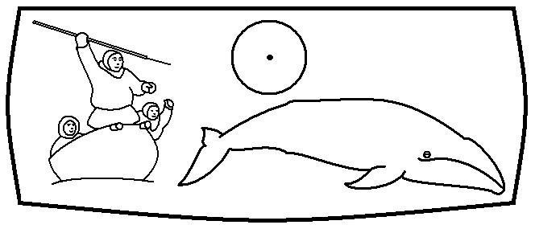
Международная Ассамблея Северного Полярного Круга-2019 г. Рейкьявик, Исландия
Влияние освоения Арктики на чукотско-аляскинскую популяцию белого медведя
на примере Чукотского автономного округа
Егор Верещагин
ПРАВИТЕЛЬСТВО ЧУКОТСКОГО АВТОНОМНОГО ОКРУГА
РЕГИОНАЛЬНАЯ ОБЩЕСТВЕННАЯ ОРГАНИЗАЦИЯ «АССОЦИАЦИЯ КОРЕННЫХ МАЛОЧИСЛЕННЫХ НАРОДОВ ЧУКОТКИ»
ОБЩЕСТВЕННАЯ ОРГАНИЗАЦИЯ ЭСКИМОСОВ ЧУКОТСКОГО АВТОНОМНОГО ОКРУГА «ИНУИТСКИЙ ПРИПОЛЯРНЫЙ СОВЕТ ЧУКОТКИ»
РЕГИОНАЛЬНАЯ ОБЩЕСТВЕННАЯ ОРГАНИЗАЦИЯ ПРИРОДООХРАННОГО НАПРАВЛЕНИЯ ЧУКОТСКОГО АВТОНОМНОГО ОКРУГА «УМКЫ-ПАТРУЛЬ»
В презентации использованы фотографии: А.А. Кочнева, М.В. Козлова, С.И. Кавры и других уважаемых коллег

Slide 2
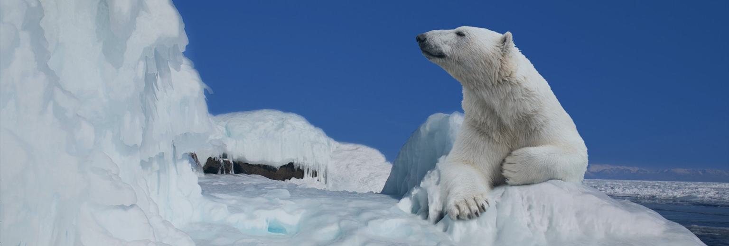
Промышленное освоение Арктики, расширение судоходства по Северному морскому пути, развитие судового круизного и наземного экологического и научного туризма могут способствовать усилению факторов беспокойства белых медведей. Однако большую тревогу вызывает глобальное изменение климата, поскольку жизненный цикл белых медведей тесно связан с морскими льдами, которые являются субстратом для их перемещений, кормодобывания и размножения. Однако в течение 1990-х и 2000-х гг. в пределах распространения чукотско-аляскинской популяции ярко проявляется тенденция к ослаблению ледовитости Чукотского и Восточно-Сибирского морей. Одна из реакций белых медведей на сокращение жизненного пространства – переход на сухопутный образ жизни в периоды отсутствия или нестабильности ледового покрова. В совокупности с развитием прибрежной инфраструктуры Чукотки, такое поведение медведей повышает вероятность конфликтных столкновений с людьми.

Slide 3
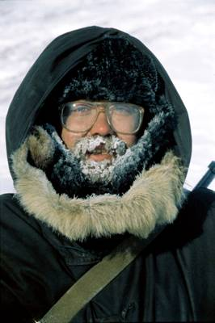
База данных по конфликтным ситуациям «человек-белый медведь»
В целях подтверждения указанных выводов и выработки эффективных мер по профилактике конфликтных ситуаций человек/белый медведь, с 2015 по 2018 года Правительство Чукотского автономного округа профинансировало работу члена Научной группы при Российско-Американской Комиссии по белому медведю, члена Группы специалистов по белому медведю МСОП Анатолия Кочнева «База данных по конфликтным ситуациям между человеком и белым медведем».
Общее количество конфликтов составляет 180 записей и позволило провести сравнение динамики конфликтных ситуаций на западе округа от мыса Шмидта до о-ва Айон (Чаунский и Иультинский районы), в центральной части от села Ванкарем до села Нешкан, на востоке от села Энурмино до Уэлена и мыса Дежнева, и на юго-востоке от Лаврентия до Янракыннота.

Slide 4
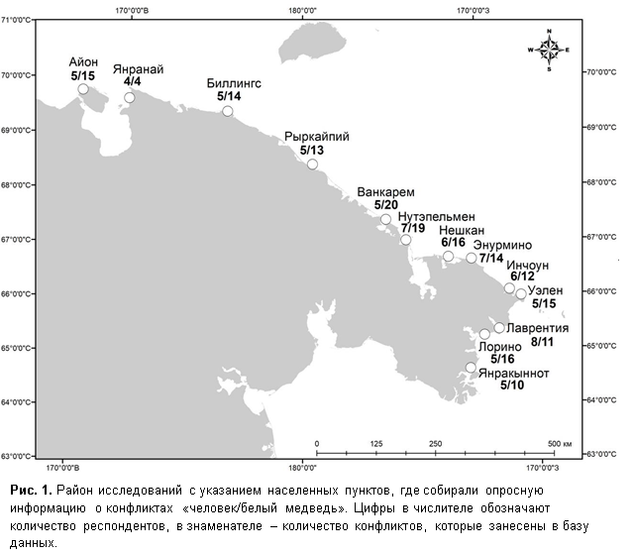
Район исследований конфликтов «человек-белый медведь»

Slide 5
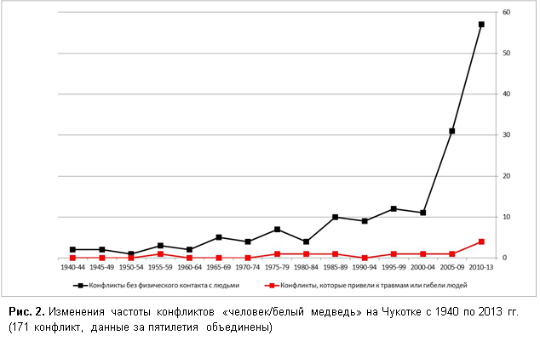
Полученные данные подтверждают вывод, что общее количество конфликтов белого медведя с человеком стало быстро возрастать в 2000-х и, особенно, после 2004 года.

Slide 6
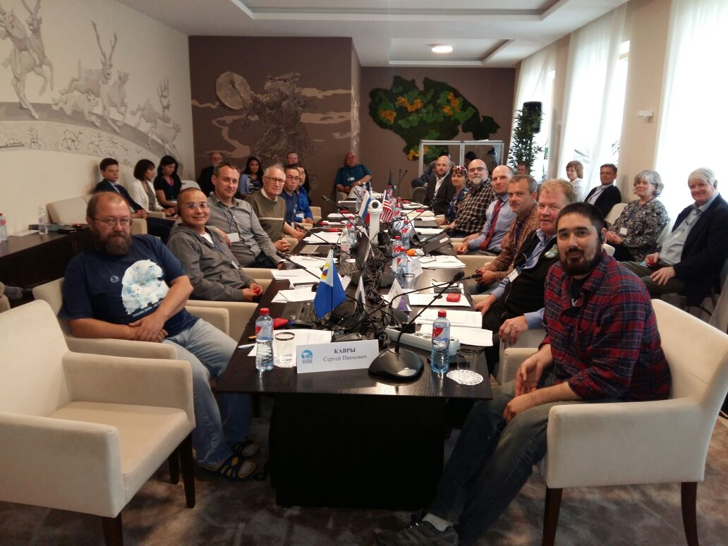
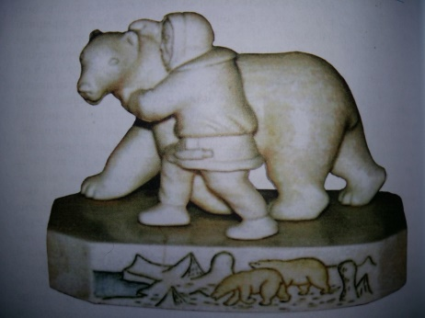
Международное сотрудничество коренных жителей по сохранению белого медведя
Коренные жители принимали участие в разработке «Соглашения между правительствами Российской Федерации и Соединенных Штатов Америки о сохранении и использовании чукотско-аляскинской популяции белого медведя”, которое было подписано 16 октября 2000 года, в том числе коренными комиссионерами РФ и США.
Подписывая соглашение стóроны подтвердили первостепенную роль коренного населения Чукотки и Аляски в сохранении белого медведя и важность мероприятий в рамках сотрудничества в этой области.
Для координации деятельности по сохранению и изучению чукотско-аляскинской популяции Соглашением предусмотрено создание Российско-Американской комиссии по белому медведю с участием представителей коренного населения Чукотки и Аляски.
Решение об изъятии из природы белых медведей чукотско-аляскинской популяции принимается на основании рекомендаций Российско-Американской комиссии по белому медведю.

Slide 7
Международное научное сотрудничество по сохранению белого медведя
В 1976 г. на Чукотке был создан федеральный заповедник «Остров Врангеля», одной из главных целей которого является охрана «родильного дома» белого медведя. На протяжении многих лет ведущими учеными России и США на территории Заповедника «Остров Врангеля» проводятся масштабные научные исследования.
Основным результатом совместной работы экспертов заповедника «Остров Врангеля», ученых России и США и коренных жителей стала впервые выполненная оценка расчетной численности чукотско-аляскинской популяции белого медведя (3200 особей). Кроме этого, состояние самой популяции было оценено как стабильное и удовлетворительное.

Slide 8
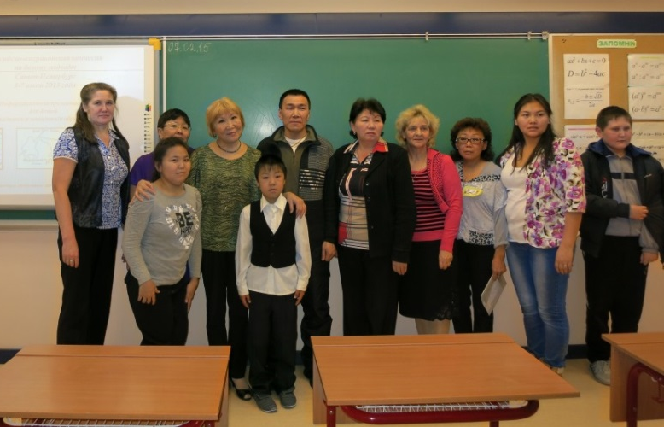
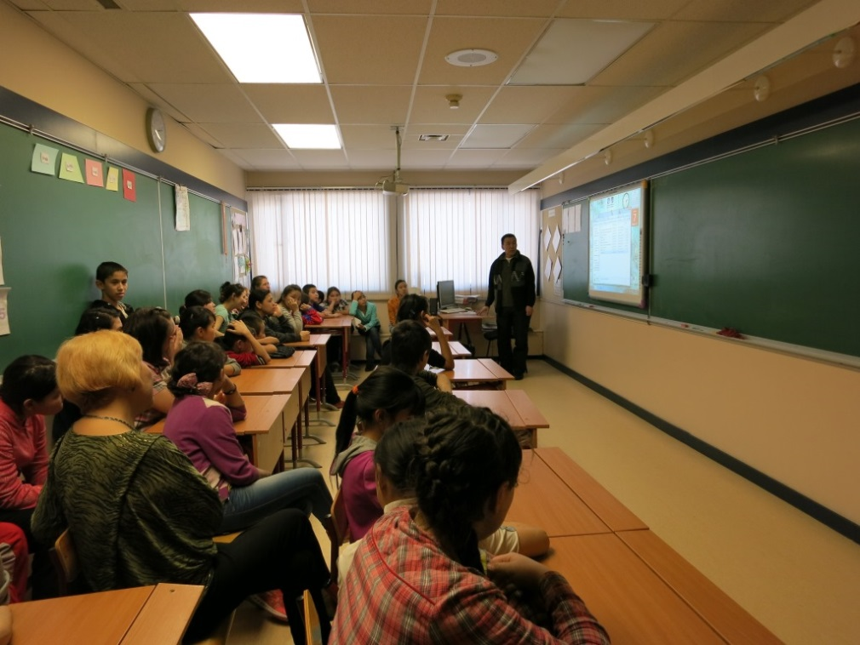
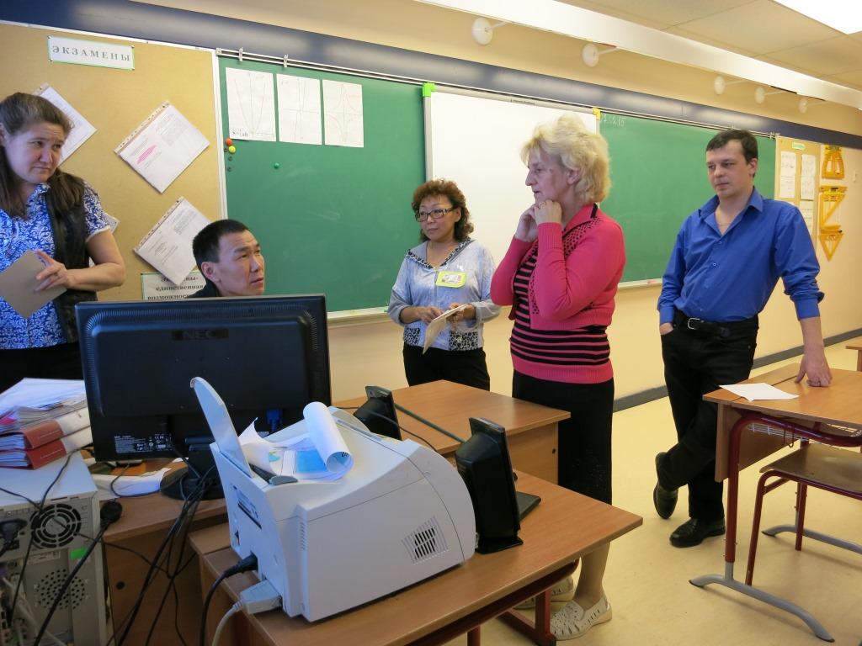
Информирование жителей сельских поселений Чукотки о работе Комиссии и мерах по профилактике конфликтных ситуаций «человек-белый медведь»
(Комиссионер Российской Федерации С.И. Кавры)

Slide 9
Мониторинг популяции белого медведя с участием коренных жителей Чукотки
Среднемноголетние тренды по количеству берлог и медвежат за 8-летний период не имеют выраженного отрицательного направления на Чукотке

Slide 10
Выводы
Строжайшие запреты и табу в семьях ограничивали размеры промысла белого медведя и сдерживали антропогенный пресс. Многолетний мораторий на добычу белого медведя в России с одной стороны, был полезным и выполнил свою задачу по восстановлению численности чукотско-аляскинской популяции белого медведя. С другой стороны, этот запрет привел к невосполнимым утратам в культуре и экологическом мышлении коренных народов Чукотки.
Другой угрозой ухудшения
состояния популяций вида
является деградация
(утрата и трансформация)
местообитаний.
Каждая из арктических стран обязана предпринимать необходимые действия с целью охраны экосистем, частью которых является белый медведь, обращая особое внимание на охрану мест размножения, добычи корма и миграций, а также отслеживать состояние популяций белого медведя в соответствии с практикой его охраны, основанной на современных научных данных и традиционных знаниях.
Важнейшим фактором сохранения белого медведя является заинтересованность всех сторон (общества, арктических стран и промышленности) в решении данной проблемы, сознательное соблюдение соответствующих рекомендаций и ограничений, стремление принимать участие в природоохранной деятельности.

Slide 11
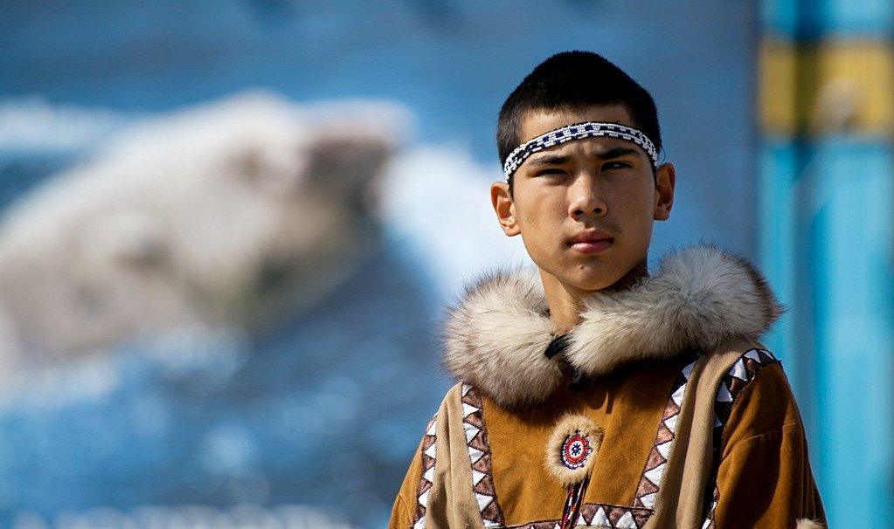
Спасибо за внимание!

